Slide 1
Распространение плодов и семян.

Slide 2
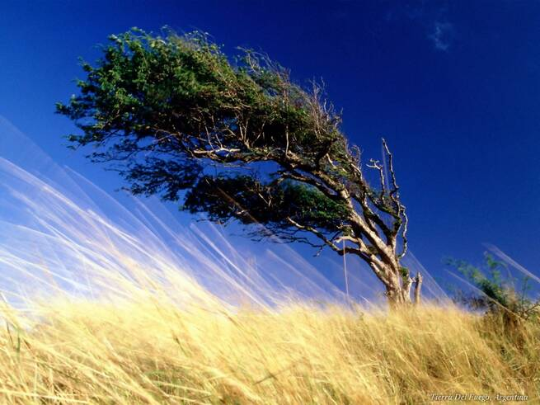
В распространении плодов и семян большую роль играет ветер. Растения отлично приспособились к этому фактору, причем разные растения по-разному.

Slide 3
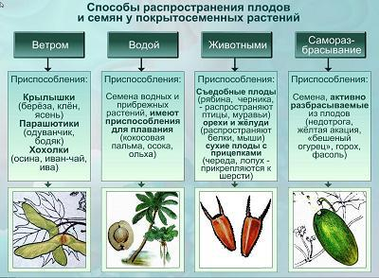

Slide 4
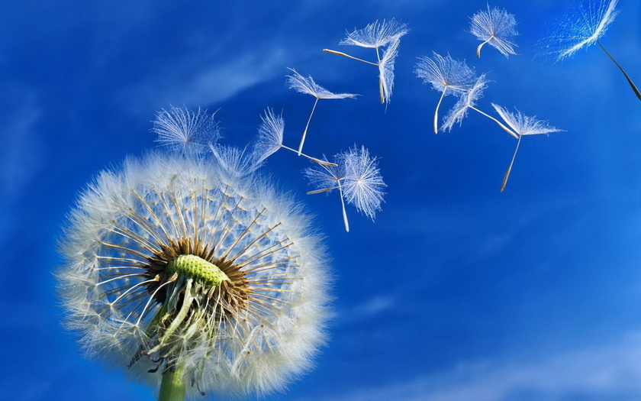
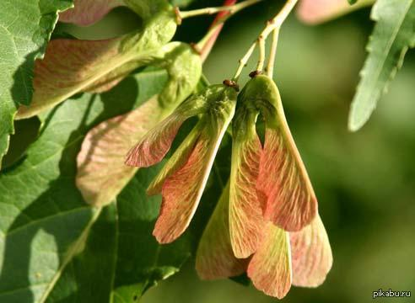
Распространение Ветром
У одуванчика и осота при созревании плодов чашечка превращается в волосистый хохолок, который успешно вы­полняет роль парашюта;
У клена стенки завязи разрастают­ся в крылатые придатки и имеют вид настоящих крыльев.

Slide 5
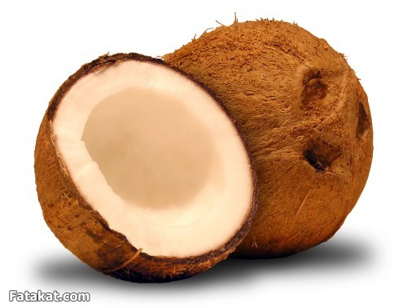
Распространение по воде
Кокосовые орехи отлично приспособились плавать по морю. Имея волокнистый сухой межплодник, за­полненный воздухом, они месяцами держатся на воде и переносятся волнами на сотни километров. Внутриплод­ник их твердый, каменистый “орех” с тремя тонкими вы­ходными отверстиями против плодоножки.
При таком устройстве плода морская вода не проникает внутрь семени, и зародыш, не теряя жизнеспособности, добирается живым до места приземления. Достигнув берега материка или острова, орех легко прорастает, давая начало новой кокосовой пальме. По этому неудивительно, что кокосовые пальмы часто растут на коралловых островах вдали от материка.

Slide 6
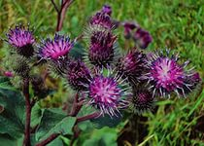
В распространении плодов и семян большое участие принимают животные, а иногда и человек. Такие плоды всегда обладают разного рода прицепками в виде шипов, колючек, крючочков, остей или выделяют клейкую слизь (череда, репейник, омела.). Плоды этого растения настолько цепкие, что их надо удалять с одежды вручную по одному плодику. А как освободить­ся от них животным. Они поневоле становятся распространителями плодов этих растений.
У растений из группы якорцев (якорцы земляные, или рогач, устели-поле) плоды, снабженные острыми, твердыми шипами, вонзаются в копыта животных и переносятся ими. Попав в США, якорцы стали быстро распространяться, вонзаясь в автомобильные покрышки.

Slide 7
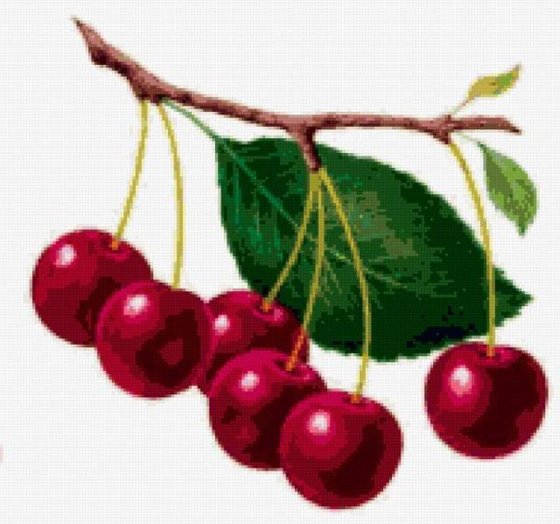
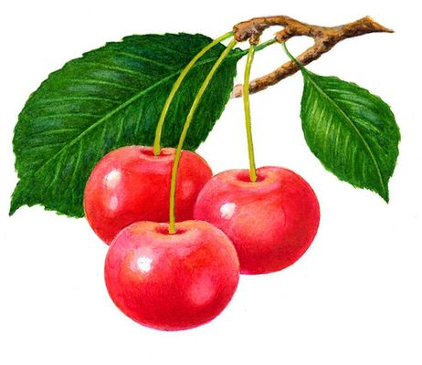
Сочные плоды (ягода, костянка) распространяются птицами. Яркая окраска таких плодов (вишня, черешня) издали привлекает к ним пернатых, которые склевывают их. Но усваивается организмом только сочная мякоть плода, а твердая косточка с семенем внутри выбрасывается растения, где семя, освободившись от твердого покрова, прорастает.

Slide 8
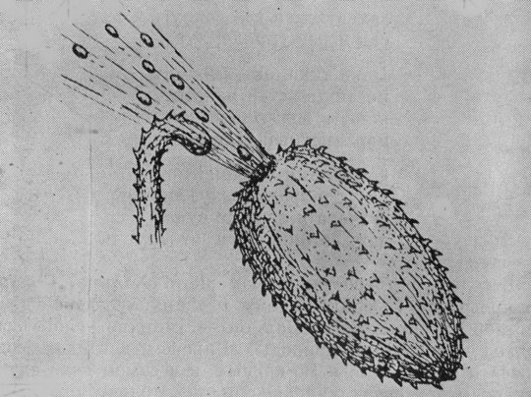
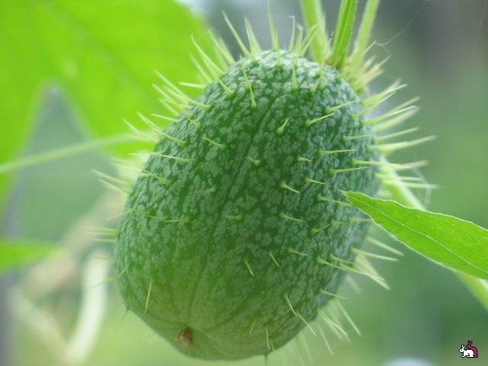
Некоторые растения сами разбрасывают свои семена, если их плода коснется животное или человек. С этой стороны большую известность получил бешеный огурец – травянистое растение из семейства тыквенных, произрастающих по берегам Средиземного, Черного и Каспийского морей, на сухих открытых местах. Такое название дано растению за поведение плодов.
Продолговато-овальный и щетинисто-колючий плод бешеного огурца сидит на плодоножке, конец которой расширен в виде пробки, а внутренность его наполнена слизистой массой с погруженными в нее семенами. Когда эта слизистая масса возьмет необходимое количество воды, внутри плода создается такое сильное давление, что достаточно малейшего прикосновения к нему, как пробка (плодоножка) выбрасы­вается, а в образовавшееся отверстие с силой вылетает струя горькой жидкости с семенами. С помощью этого любопытно­го приспособления семена могут выбрасываться на 5 м и более.

Slide 9


